Slide 1
TARJETA DE SONIDO
David Piñuel Bosque
1º DAM
Sistemas Informáticos

Slide 2
ÍNDICE
1. ¿Qué es una Tarjeta de Sonido?
2. ¿Cuál es su uso?
3. ¿Qué equipos necesitan de las Tarjetas de Sonido?
4. ¿Qué entradas tienen las Tarjetas de Sonido?
5. ¿Qué salidas tienen las Tarjetas de Sonido?
6. ¿Qué conectores puede tener una tarjeta integrada de sonido?

Slide 3
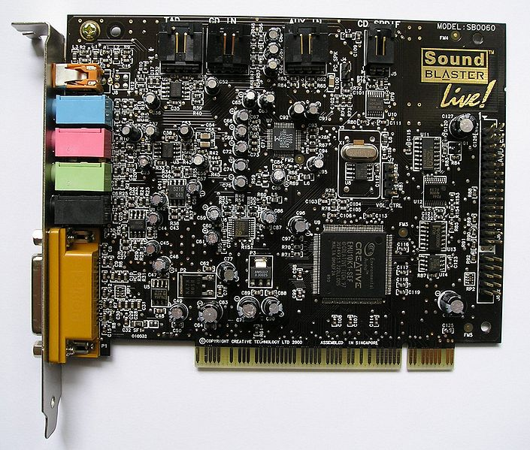
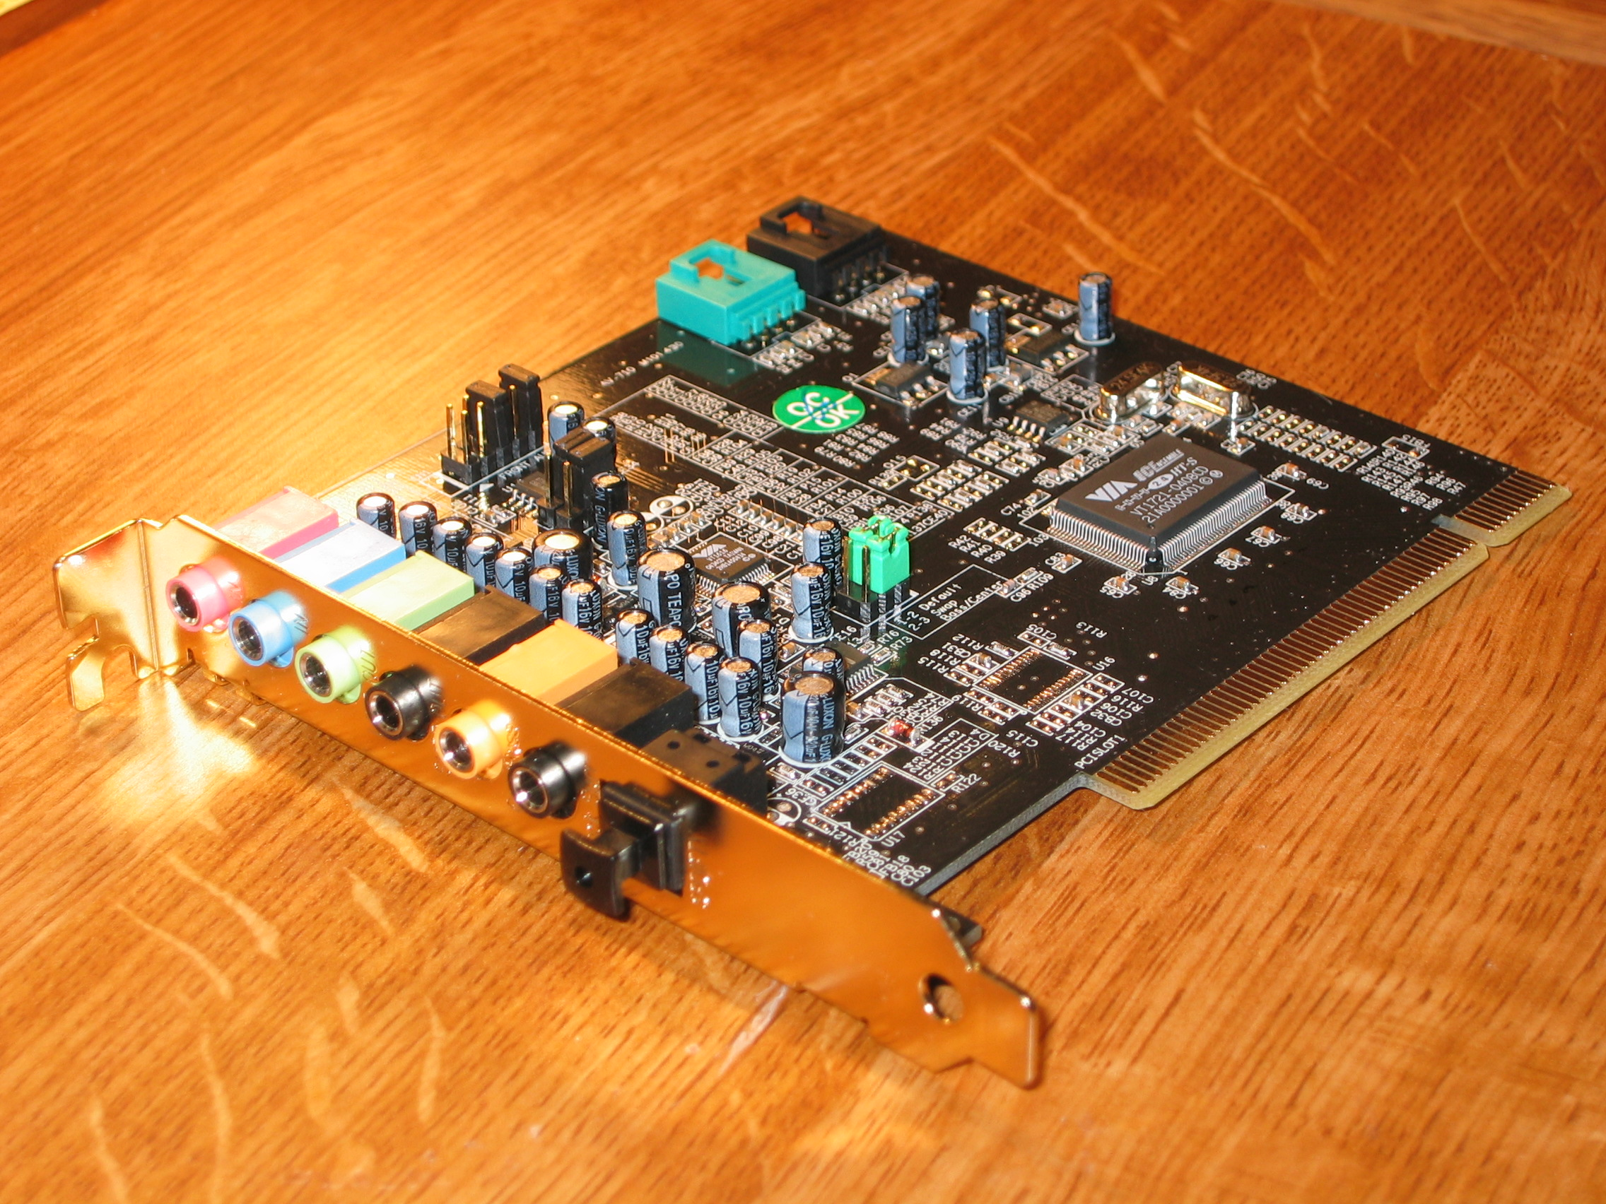
¿Qué es una Tarjeta de Sonido?
Una tarjeta de sonido o placa de sonido es una tarjeta de expansión para ordenadores que permite la salida de audio controlada por un programa informático llamado controlador (driver).

Slide 4
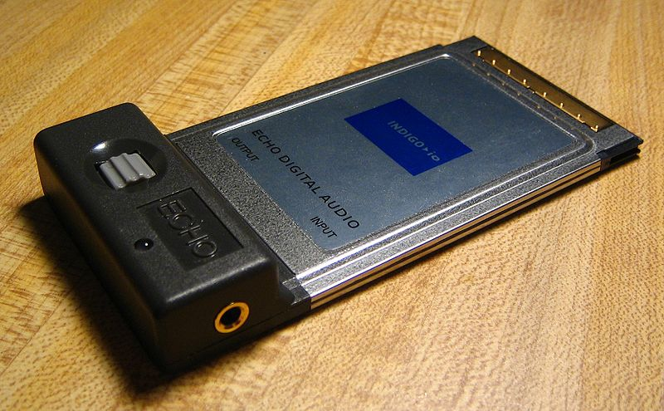
¿Cuál es su uso?
El uso de las tarjetas de sonido consiste en hacer, mediante un programa que actúa de mezclador, que las aplicaciones multimedia del componente de audio suenen y puedan ser gestionadas.
Estas aplicaciones incluyen composición de audio y en conjunción con la tarjeta de videoconferencia también puede hacerse una edición de vídeo, presentaciones multimedia y entretenimiento (videojuegos).

Slide 5
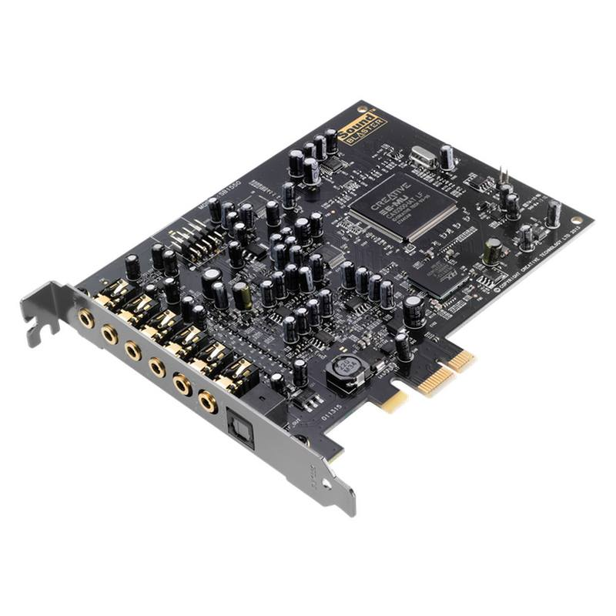
¿Qué equipos necesitan de las Tarjetas de Sonido?
Algunos equipos como computadoras personales tienen la tarjeta ya integrada a la placa base, mientras que otros requieren tarjetas de expansión. También hay equipos que por su uso como por ejemplo servidores no requieren de dicha función.

Slide 6
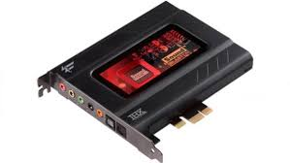
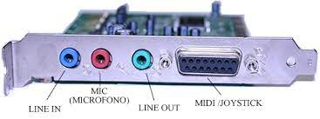
¿Qué entradas tienen las Tarjetas de Sonido?
1. Entrada de micrófono: conexión de audio analógico, se conecta el micrófono con un cable canon XLR o jack.
2. Entrada de instrumento: se conecta directamente una guitarra eléctrica/acústica o un bajo con un cable jack.
3. Entrada de línea: se conecta cualquier aparato con salida de línea con un cable jack.
4. Entrada/salida MIDI: se conectan aparatos que utilizan lenguaje MIDI con un cable MIDI.
5. Entrada/salida S/PDIF: conexión de audio digital S/PDIF con un cable RCA.

Slide 7
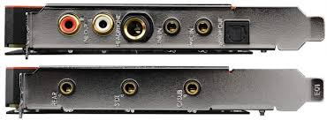
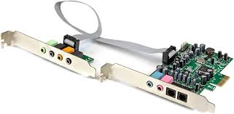
¿Qué salidas tienen las Tarjetas de Sonido?
1. Salida de auriculares: se conectan los auriculares con cable JACK.
2. Salida de monitores: se conectan los monitores concable JACK.
3. USB/FireWire/Thunderbolt: conexión al ordenador con cable USB, FireWire o cable Thunderbolt.

Slide 8
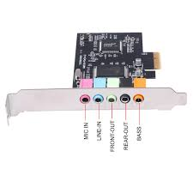
¿Qué conectores puede tener una tarjeta integrada de sonido?
1. Naranja: altavoz central o subwoofer.
2. Azul: entrada de línea. Sirve para conectar fuentes de audio externas, y es el único conector de entrada de la tarjeta de sonido además del del micrófono.
3. Negro: altavoz trasero.
4. Verde: altavoces frontales estéreo.
5. Rosa: micrófono.
6. El conector TOSLINK (titulado como S/PDIF out) es la salida de audio digital, capaz de integrar todos los anteriores de manera digital con un solo cable.

Slide 9

FIN DEL TRABAJO
Gracias por vuestro tiempo; Hasta la próxima :)

